Slide 1
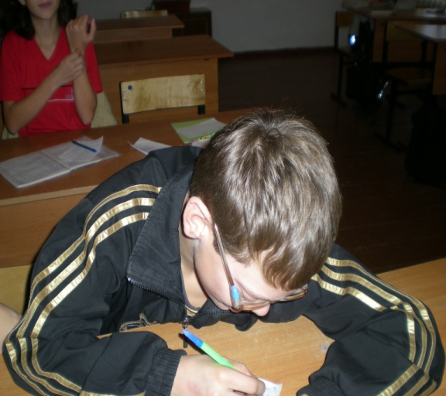
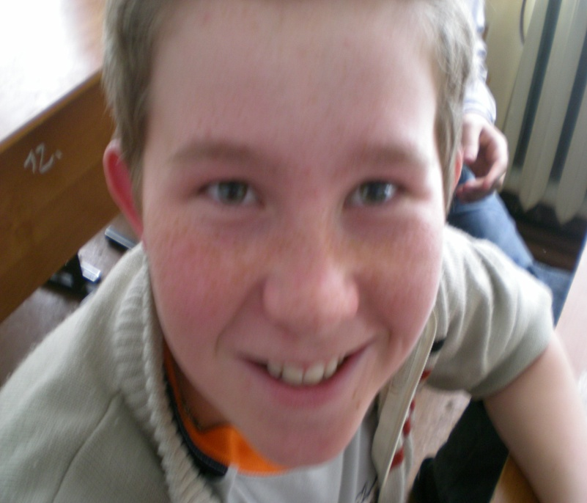
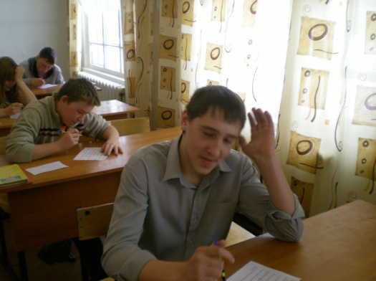
Педагогические чтения
СИСТЕМНО – ДЕЯТЕЛЬНОСТНЫЙ ПОДХОД В ОБУЧЕНИИ РУССКОМУ ЯЗЫКУ
Учитель
русского языка и
литературы
Павлова А.А.
с. Красный Яр
2013 год

Slide 2
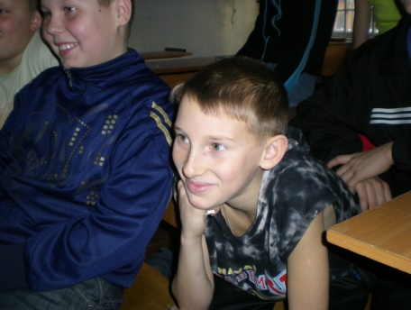
Именно на уроках русского языка и литературы происходит формирование таких базовых компетенций, как общекультурной, информационной, коммуникативной. Отсюда вытекает актуальность реализации системно – деятельностного подхода в преподавании русского языка и литературы. Понять содержание текста – главная и одновременно сложная задача, стоящая перед современным школьником.

Slide 3
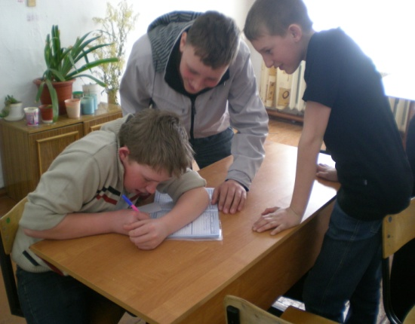
Основные характеристики СДП: • Процесс обучения есть всегда обучение деятельности. • Процесс обучения – всегда творческий. • Обучение деятельности на первом этапе предполагает совместную учебно- познавательную деятельность группы учащихся под руководством учителя.

Slide 4
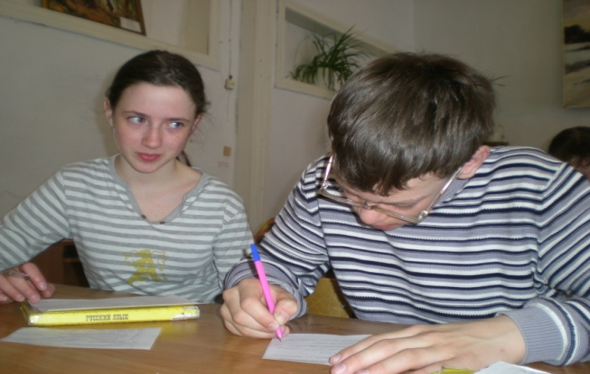
Технология системно-деятельностного подхода является механизмом качественного достижения новых результатов образования и включает в себя: * Мотивацию к учебной деятельности; * Актуализацию знаний; *Проблемное объяснение нового знания; * Первичное закрепление во внешней речи; * Самостоятельную работу с самопроверкой (внутренняя речь); *Включение нового знания в систему знаний и повторение; * Рефлексия.

Slide 5
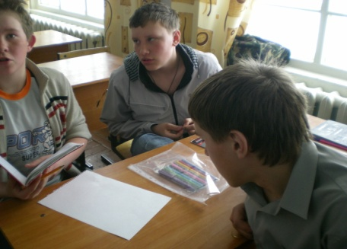
Одной из форм деятельностного подхода на уроках русского языка является проектная деятельность обучающихся. Метод проектов предполагает решение какой-то проблемы и всегда ориентирован на самостоятельную деятельность учащихся – индивидуальную, парную, групповую, которую учащиеся выполняют в течение определённого отрезка времени.

Slide 6
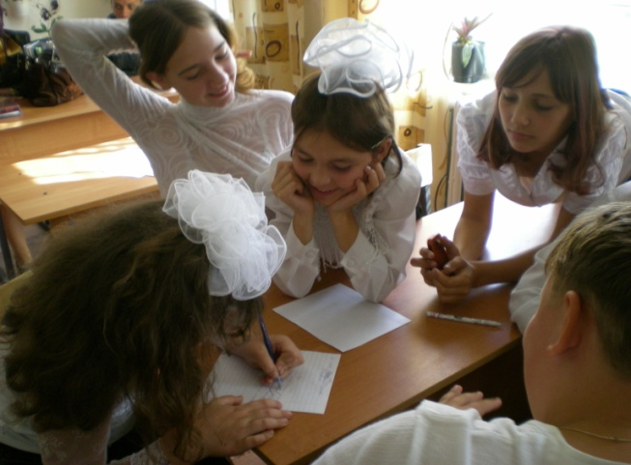
Главными целями введения этого метода являются: 1. развитие интереса к предмету; 1. приобретение исследовательского опыта; 2. развитие умения творчески оформлять и доносить до заинтересованной аудитории необходимую информацию;3. развитие умения работать самостоятельно, в парах, в группах и т.д.; 4. получение дополнительных знаний по теме; 5. развитие навыков монологической речи (по заданным образцам)

Slide 7
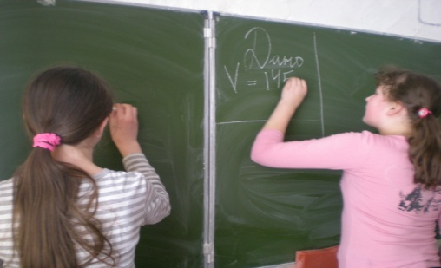
Используя на уроках системно - деятельностный подход, решаю следующие задачи: - помогаю эффективному накоплению каждым учеником собственного личного опыта; - развиваю творческие способности; - предлагаю дифференцированные учебные задания и формы работы, - поощряю к самостоятельному поиску путей решения поставленных проблем; - осуществляю личностно-ориентированную направленность; - помогаю ученику самостоятельно планировать свою деятельность; - побуждаю детей к самооценке, анализу и исправлению ошибок.

Slide 8
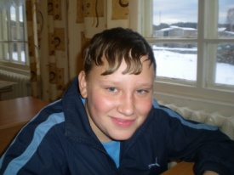
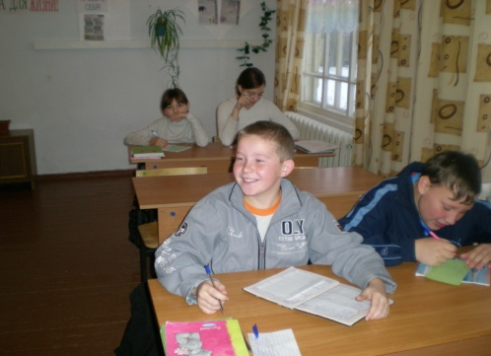
Предлагаю несколько примеров такой работы: 1. В начале урока дети знакомятся с темой, записанной на доске; урок заканчивается обсуждением вопроса о том, какие задания относятся к данной теме; выясняется, соответствует ли данная тема содержанию урока, является ли тема основной для урока; 2. Тема урока не сообщается; дети в конце урока получают задание сформулировать его тему; 3. Называю содержание заданий, которые нужно выполнить на уроке; в конце урока обсуждается их результат.

Slide 9
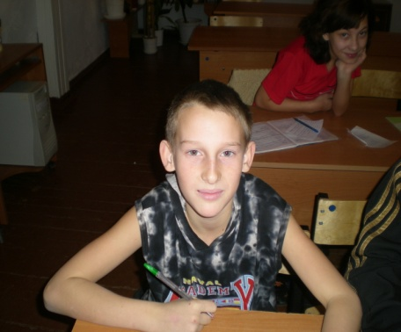
Приемы и методы, «включающие» школьников в совместную работу - решение задач и заданий практического характера, разгадывание ребусов, загадок, игры, уроки-путешествия, уроки-семинары, уроки- диспуты и др. Из этого следует… «Сегодня у нас не будет урока, у нас состоится пресс-конференция на тему…» Или «У нас урок вопросов и ответов. Учимся задавать вопросы… Учимся подвергать сомнению любую высказанную идею. Ищем ошибки в сказанном… Делимся на критиков и изобретателей….».

Slide 10
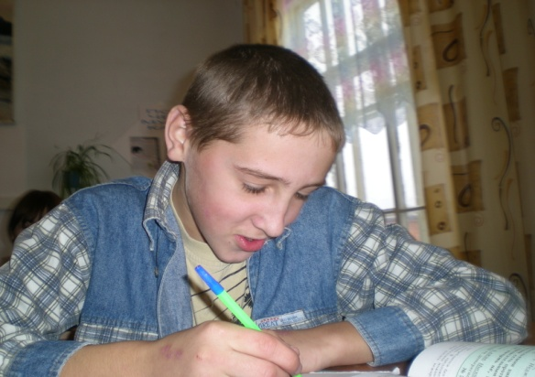
Задача не просто формировать и развивать необходимые качества, но и взаимодействовать со средой, в которой растёт ребёнок. Дать учащимся возможность делать выбор, аргументировать свою точку зрения, нести ответственность за этот выбор, а не давать готовое, поэтому использую следующие приёмы и формы:

Slide 11
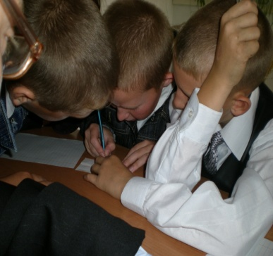
Приемы и формы организации: 1. Использование дифференцированных заданий. 2. Включение в образовательный процесс ИКТ. 3. Использование метода проектов.

Slide 12
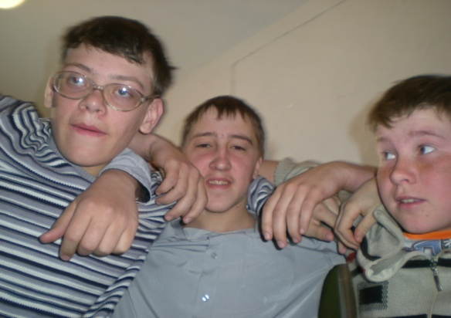
Стратегия учителя, создающего воспитывающую и развивающую атмосферу на уроке, заключается не только в использовании новых методик и технологий обучения, но и в переориентации сознания учащихся: учение из каждодневной принудительной обязанности становится частью общего знакомства с удивительным окружающим миром. Именно тогда интеллектуальное напряжение и любая деятельность, связанная с ним, вырастают в человеческую потребность в постоянном самообразовании и самосовершенствовании, а жизнь окрашивается радостью познания. Но эта цель достижима только при условии активной творческой деятельности самого учителя.

